Slide 1


Nouvelles règles quand vous travaillez

Slide 2
Avez-vous un travail rémunéré ?
Informez votre travailleur social de
votre contrat de travail
vos heures de travail
votre fiche de paie

Slide 3
Nouvelles règles quand vous travaillez
Si vous gagnez plus de 265 euros par mois, vous devez contribuer financièrement pour rester dans le centre d'accueil.
C'est ce que prévoit la loi belge.

Slide 4
Combien devez-vous payer ?
Tous les 3 mois, Fedasil vérifie si vous avez travaillé.
Si vous ne remplissez pas vous-même une déclaration, vous devrez payer 50 % de votre salaire brut après le contrôle.

Slide 5

Combien devez-vous payer ?
Si vous déclarez vous-même votre salaire chaque mois, si vous dites combien vous avez gagné, vous paierez beaucoup moins.

Slide 6

Taux de contribution
0 - 265 euros 0%
265 à 1000 euros 35%
1000 à 1500 45%
1500 + 50%
Calculez combien vous devez payer
https://www.fedasilinfo.be/fr/emploi-remunere-et-contribution-au-logement

Slide 7
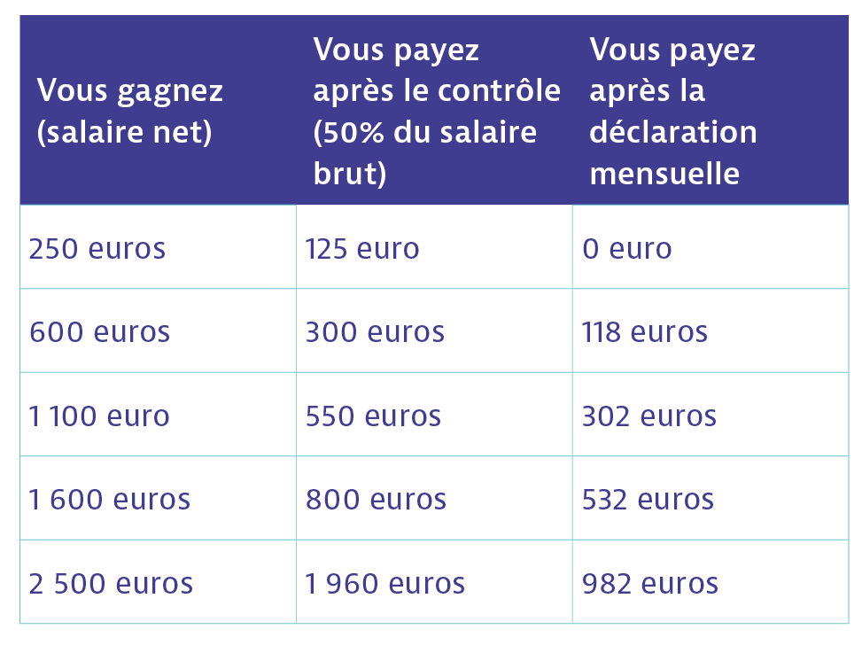
Quelques exemples

Slide 8

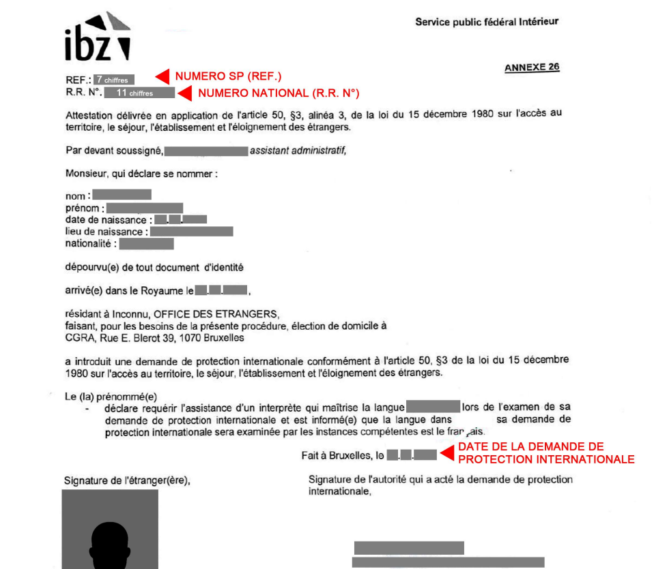
Comment déclarer un emploi rémunéré ?
La première fois, vous devez vous inscrire avec vos données personnelles : nom, date de naissance, adresse e-mail et numéro national (11 chiffres)

Slide 9

Comment déclarer un emploi rémunéré ?
Vous remplissez chaque mois le formulaire de déclaration avec votre salaire net et votre salaire brut du mois précédent

Slide 10
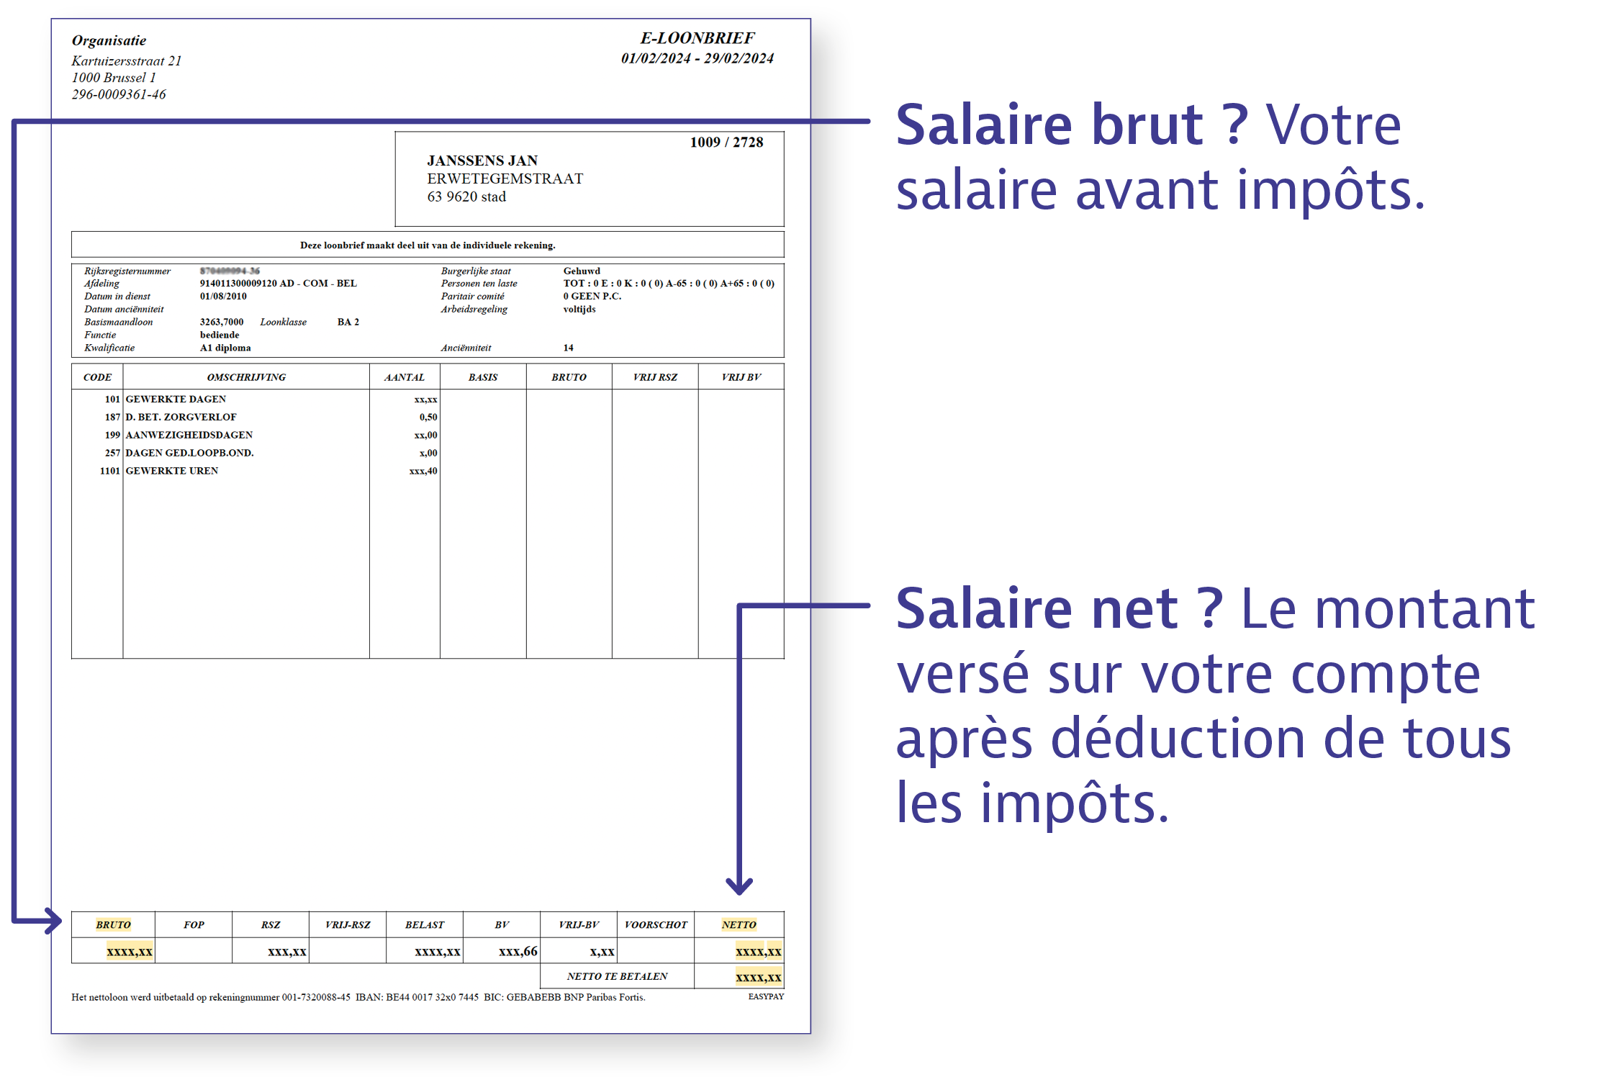
Salaire brut/salaire net ?
Votre salaire brut est toujours plus élevé que votre salaire net.
Votre salaire net est le montant que vous recevez sur votre compte.

Slide 11

E-mail de Fedasil
Si vous avez gagné plus de 265 euros par mois, vous recevrez prochainement un e-mail de Fedasil pour vous inviter à payer.

Slide 12

Quitter le centre d'accueil
Vous pouvez aussi décider de quitter le centre d'accueil et de chercher votre propre logement.
Si vous travaillez et vous quittez le centre d'accueil, vous ne devrez pas verser de salaire à Fedasil.
Parlez-en avec votre assistant social.

Slide 13
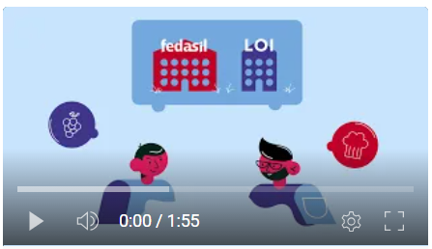
Regardez la vidéo
Les informations sont disponibles en 14 langues sur www.fedasilinfo.be.

Slide 14
Merci !

